Slide 1
Groene chemie:

Slide 2
Groene chemie:
Duurzame productieprocessen in de chemische industrie.

Slide 3
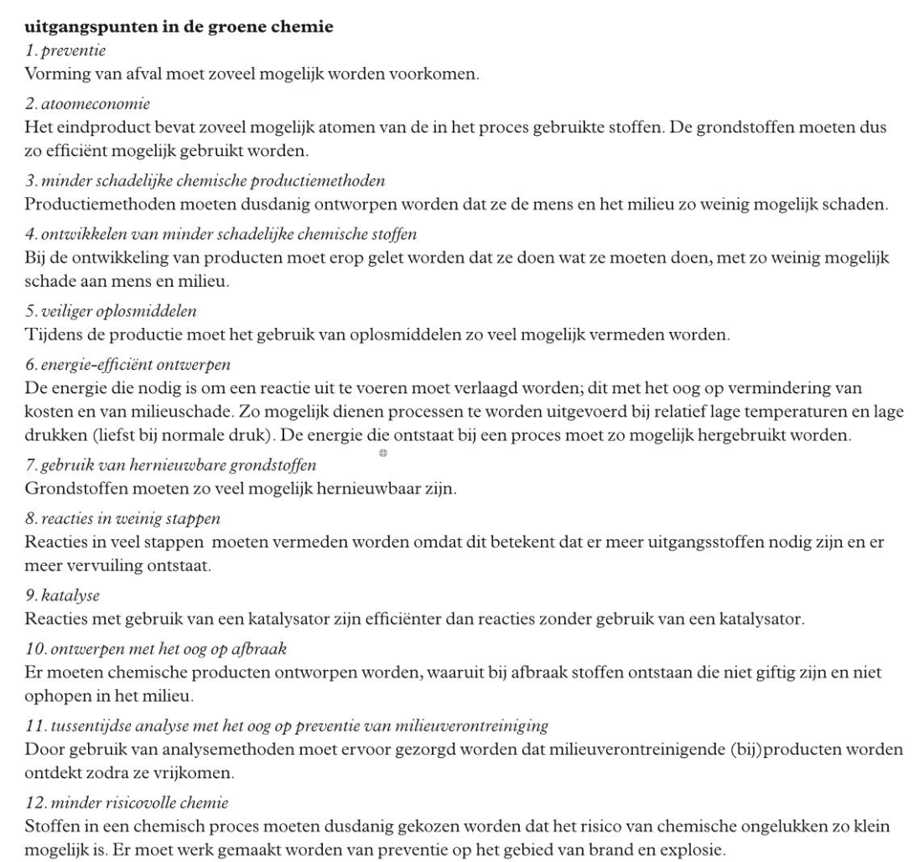
Groene chemie:
Duurzame productieprocessen in de chemische industrie.
Tabel 97F

Slide 4
Atoomeconomie

Slide 5
Atoomeconomie
Het theoretische massapercentage atomen van de beginstoffen dat in het gewenste eindproduct komt (volgens de reactievergelijking).

Slide 6
Atoomeconomie
Het theoretische massapercentage atomen van de beginstoffen dat in het gewenste eindproduct komt (volgens de reactievergelijking).
molecuulmassa gewenst product (volgens r.v.)
atoomeconomie = -------------------------------------------------------------- x 100%
molecuulmassa beginstoffen (volgens r.v.)

Slide 7
Atoomeconomie
Het theoretische massapercentage atomen van de beginstoffen dat in het gewenste eindproduct komt (volgens de reactievergelijking).
Tabel 97F
molecuulmassa gewenst product (volgens r.v.)
atoomeconomie = -------------------------------------------------------------- x 100%
molecuulmassa beginstoffen (volgens r.v.)
Tabel 37H

Slide 8
Atoomeconomie
Het theoretische massapercentage atomen van de beginstoffen dat in het gewenste eindproduct komt (volgens de reactievergelijking).
molecuulmassa gewenst product (volgens r.v.)
atoomeconomie = -------------------------------------------------------------- x 100%
molecuulmassa beginstoffen (volgens r.v.)
Productie van tetrachloormethaan:
CH₄ + 4 Cl₂ CCl₄ + 4HCl

Slide 9
Atoomeconomie
Het theoretische massapercentage atomen van de beginstoffen dat in het gewenste eindproduct komt (volgens de reactievergelijking).
molecuulmassa gewenst product (volgens r.v.)
atoomeconomie = -------------------------------------------------------------- x 100%
molecuulmassa beginstoffen (volgens r.v.)
Productie van tetrachloormethaan:
CH₄ + 4 Cl₂ CCl₄ + 4HCl
153,81
atoomeconomie = -------------------------- x 100% = 51,332%
16,04 + 4 x 70,90

Slide 10
Atoomeconomie
Het theoretische massapercentage atomen van de beginstoffen dat in het gewenste eindproduct komt (volgens de reactievergelijking).
molecuulmassa gewenst product (volgens r.v.)
atoomeconomie = -------------------------------------------------------------- x 100%
molecuulmassa beginstoffen (volgens r.v.)
Productie van tetrachloormethaan:
C + 2 Cl₂ CCl₄

Slide 11
Atoomeconomie
Het theoretische massapercentage atomen van de beginstoffen dat in het gewenste eindproduct komt (volgens de reactievergelijking).
molecuulmassa gewenst product (volgens r.v.)
atoomeconomie = -------------------------------------------------------------- x 100%
molecuulmassa beginstoffen (volgens r.v.)
Productie van tetrachloormethaan:
C + 2 Cl₂ CCl₄
Atoomeconomie: 100%

Slide 12
Atoomeconomie
Het theoretische massapercentage atomen van de beginstoffen dat in het gewenste eindproduct komt (volgens de reactievergelijking).
molecuulmassa gewenst product (volgens r.v.)
atoomeconomie = -------------------------------------------------------------- x 100%
molecuulmassa beginstoffen (volgens r.v.)
Productie van tetrachloormethaan:
C + 2 Cl₂ CCl₄
Atoomeconomie: 100%
Het rendement van de reactie speelt geen rol bij het berekenen van de atoomeconomie.

Slide 13
Rendement van een reactie

Slide 14
Rendement van een reactie
De praktische opbrengst (of werkelijke opbrengst) als percentage van de theoretische maximale opbrengst.

Slide 15
Rendement van een reactie
De praktische opbrengst (of werkelijke opbrengst) als percentage van de theoretische maximale opbrengst. Tabel 97F
praktische opbrengst
rendement = ------------------------------------------------- x 100%
theoretische opbrengst (volgens r.v.)

Slide 16
Rendement van een reactie
De praktische opbrengst (of werkelijke opbrengst) als percentage van de theoretische maximale opbrengst. Tabel 97F
praktische opbrengst
rendement = ------------------------------------------------- x 100%
theoretische opbrengst (volgens r.v.)
Tabel 37H

Slide 17
Rendement van een reactie
De praktische opbrengst (of werkelijke opbrengst) als percentage van de theoretische maximale opbrengst.
praktische opbrengst
rendement = ------------------------------------------------- x 100%
theoretische opbrengst (volgens r.v.)
Als een reactie via meerdere stappen verloopt, moeten de rendementen van elke stap vermenigvuldigd worden om het rendement van de totaalreactie te berekenen.

Slide 18
Rendement van een reactie

Slide 19
Rendement van een reactie

Slide 20
Rendement van een reactie

Slide 21
Rendement van een reactie

Slide 22
Rendement van een reactie

Slide 23
E-factor

Slide 24
E-factor
Een maat voor de hoeveelheid afval bij een productieproces.
Ofwel de massa van de beginstoffen minus de massa van de praktische opbrengst van het gewenste product, gedeeld door de massa van de praktische opbrengst van het gewenste product, dus rekening houdend met het rendement.

Slide 25
E-factor
Een maat voor de hoeveelheid afval bij een productieproces.
Ofwel de massa van de beginstoffen minus de massa van de praktische opbrengst van het gewenste product, gedeeld door de massa van de praktische opbrengst van het gewenste product, dus rekening houdend met het rendement.
Tabel 97F
massa beginstoffen – massa praktische opbrengst
E-factor = ------------------------------------------------------------------ x 100%
massa praktische opbrengst

Slide 26
E-factor
Een maat voor de hoeveelheid afval bij een productieproces.
Ofwel de massa van de beginstoffen minus de massa van de praktische opbrengst van het gewenste product, gedeeld door de massa van de praktische opbrengst van het gewenste product, dus rekening houdend met het rendement.
Tabel 97F
massa beginstoffen – massa praktische opbrengst
E-factor = ------------------------------------------------------------------ x 100%
massa praktische opbrengst
Tabel 37H

Slide 27
E-factor
Een maat voor de hoeveelheid afval bij een productieproces.
Ofwel de massa van de beginstoffen minus de massa van de praktische opbrengst van het gewenste product, gedeeld door de massa van de praktische opbrengst van het gewenste product, dus rekening houdend met het rendement.
massa beginstoffen – massa praktische opbrengst
E-factor = ------------------------------------------------------------------ x 100%
massa praktische opbrengst
De E-factor is dus kleiner naarmate er voor een synthese minder niet-bruikbare bijproducten (afval) zijn.
De E-factor is dus nul als de atoomeconomie 100% is en het rendement ook 100% is.

Slide 28
E-factor

Slide 29
E-factor

Slide 30
E-factor

Slide 31
E-factor

Slide 32
E-factor

Slide 33
E-factor

Slide 34
E-factor

Slide 35
E-factor

Slide 36
E-factor

Slide 37
Grenswaarde

Slide 38
Grenswaarde
Voor gevaarlijke chemicaliën zijn grenswaarden vastgesteld.
De grenswaarde is de maximaal toegestane hoeveelheid van een stof in de lucht op de werkplek en wordt gegeven in mg m⁻³ of in ppb.

Slide 39
Grenswaarde
Voor gevaarlijke chemicaliën zijn grenswaarden vastgesteld.
De grenswaarde is de maximaal toegestane hoeveelheid van een stof in de lucht op de werkplek en wordt gegeven in mg m⁻³ of in ppb.
Tabel 97A

Slide 40
Grenswaarde
Voor gevaarlijke chemicaliën zijn grenswaarden vastgesteld.
De grenswaarde is de maximaal toegestane hoeveelheid van een stof in de lucht op de werkplek en wordt gegeven in mg m⁻³ of in ppb.
Tabel 97A
De eenheid ppb staat voor delen per miljard (10⁹). Dat is bijvoorbeeld het aantal μg per 10⁹ μg ofwel het aantal μg/kg.

Slide 41
Grenswaarde
Voor gevaarlijke chemicaliën zijn grenswaarden vastgesteld.
De grenswaarde is de maximaal toegestane hoeveelheid van een stof in de lucht op de werkplek en wordt gegeven in mg m⁻³ of in ppb.
Tabel 97A
De eenheid ppb staat voor delen per miljard (10⁹). Dat is bijvoorbeeld het aantal μg per 10⁹ μg ofwel het aantal μg/kg.
massa deel
Aantal ppb = ------------------ x 10⁹
massa geheel

